Slide 1








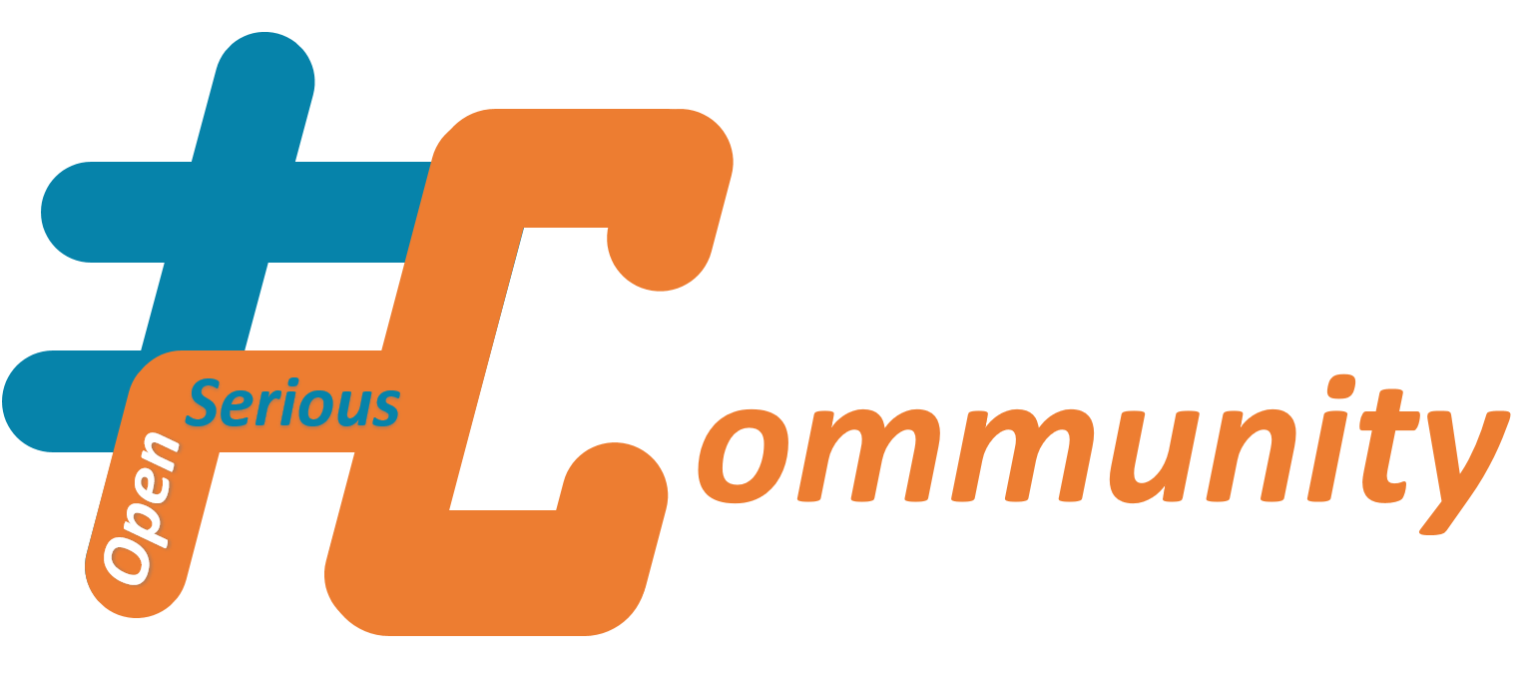

Atelier
CCC-Decision
Change Community Cycle
Ajuster les activités à une phase de changement

Slide 2










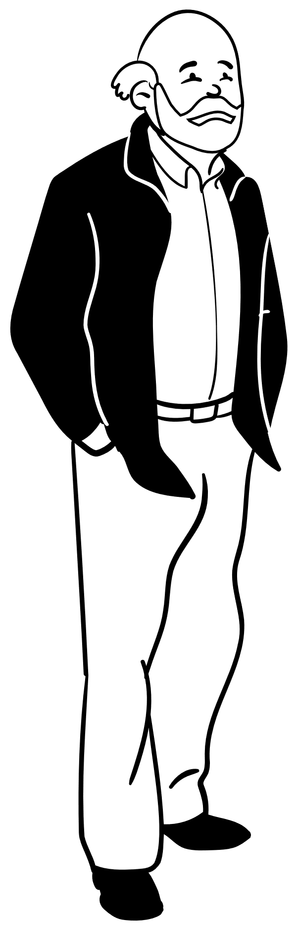

Atelier CCC-Decision en bref
INSPIRATION
Personne ne sait ce qu’est le sujet même du changement.
C’est difficile alors d’avoir envie d’en savoir plus.
ET BIEN DONNONS CETTE ENVIE
COLLECTE
On a une vague idée de ce que serait le changement.
Il y a à la fois de la crainte d’implication et crainte de ne pas être impliqués
ET BIEN IMPLIQUONS DÈS LE DÉPART
INITIATION
On a une idée plus claire de ce que seraient les résultats du changement.
Il y a une différence entre les ambitions et l’état de pratique réel (qui est quasi nul)
ET BIEN FAISONS TESTER POUR DE VRAI
CHOC DE LA RÉALITÉ
On a une première idée de ce qu’est le changement en pratique, appliqué EN DEHORS de la vie de la communauté.
Il y a maintenant la découverte des résistances, freins et obstacles à franchir
ET BIEN TRAVERSONS LES DIFFICULTÉS ENSEMBLE
CONFIRMATION DE RÉUSSITES
On a mieux compris comment surmonter les défis.
Les réussites récentes doivent maintenant surmonter le défi du temps et des aléas.
ET BIEN CONSOLIDONS ET PÉRENNISONS CE QUI A ÉTÉ ACCOMPLI
EXPOSITION
On a une idée de l’effet du changement chez soi.
Il y a maintenant les opportunités de d’apporter ces impacts positifs au-delà du périmètre initial.
ET BIEN PRÉPARONS NOUS À ÉTENDRE LE CHANGEMENT
FORTIFICATION
On a une idée de comment s’impliquer dans ce changement.
Il y a peut-être conflit de priorité avec les autres engagements en dehors de la vie de la communauté.
ET BIEN OFFICIALISONS NOTRE RÔLE POUR CE CHANGEMENT
Sélectionner UN sujet sur lequel on souhaite avancer dans la communauté. Ce sujet doit pouvoir faire l’objet d’apprentissages.
Prendre le tableau des 7 phases pour identifier la phase dans laquelle on se trouve
Utiliser les suggestions du CCC-Model en base d’imagination d’activités appropriées pour la phase. Décider d’UNE activité qui aura lieu.

Slide 3
Rappel #OSG Change Community Cycle Model
POUR QUI ?
3 publics cibles
Responsables de communauté d’entreprise
Responsables de communauté de pratique ou d’apprentissage
Responsables de conduite d’un changement de méthode / pratique / culture
POUR QUOI ?
3 usages
Feuille de route : Décider plus facilement des prochaines actions à faire dans la communauté
Aide au tri des sujets : Qualifier les sujets de travail de la communauté par leur maturité
Aide à la structuration : Mieux définir et ajuster les rôles d’ambassadeurs de communauté
QU’EST-CE QUE C’EST ?
3 façons de le définir
Une modélisation d’un cycle de vie d’une communauté devant porter un changement
Un outil de suivi de sujets de communautés devant porter plusieurs changements
Un rangement des activités possibles dans une communauté

Slide 4

Rappel #OSG Change Community Cycle Model
7 PHASES DE VIE DE COMMUNAUTÉ
DES SUGGESTIONS TACTIQUES D’ACTIVITÉS
INSPIRATION
COLLECTE
INITIATION
CHOC DE LA RÉALITÉ
CONFIRMATION DE RÉUSSITES
EXPOSITION
FORTIFICATION
ENVIE
IMPLICATION
EXPÉRIMENTATIONS
MOYENS DE RESILIENCE
OPTIMISATION
SERVICES VERS L’EXTÉRIEUR
OFFICIALISATION
📅Meetup externes
✨Success stories extrêmes et lointaines
🔮Veille et prospective
🗣️Talks Inspirants
🌍Vue globale
🎲Serious Games de découverte
❓Ateliers « What’s In It For Me ? »
👍Success stories plus proches
😱 Collecte des craintes et 🤩opportunités d’usages / SWOT
🤝Ateliers connaissance mutuelle des membres
🔧Tutos / Dojos basiques
📄 Documentation basiques/FAQ
📣 Aide à la promotion et au lancement
🕵️‍♀️ Premiers shadowings
▶️ Invitation à la mise en application en situation réelle
🛠️ Dojos et pratiques avancées
💞 Groupes d’intervision / entraide spécifique / soutien moral /
sous groupes / Revues entre pairs
🍺 Moments pour relâcher la pression ensemble
➕ ➖ Tables d’avantages et inconvénients
⚖️ Définition des normes et règles locales
➡️ ⬅️ Identification des synergies, des ressources et documentations à mettre en commun
✔️ Clarification des best practices, des cas d’usages typiques (attention biais du survivant)
🎅 Construction d’une offre de service
🎓 Définition de parcours de formation
🛫 Transmission au-delà de la communauté
📜 Mise en place de certification locales
⭐Exposition et promotion de la documentation
🏠 Officialisation des équipes et des tâches
😎Mise à jour des fiches de poste
👓 Intervention dans les processus de recrutement
🌍 Expansion des normes locales à d’autres domaines

Slide 5







Rappel #OSG Change Community Cycle Model
7 PHASES DE VIE DE COMMUNAUTÉ
DES AJUSTEMENTS DE RÔLES POUR AMBASSADEURS
INSPIRATION
COLLECTE
INITIATION
CHOC DE LA RÉALITÉ
CONFIRMATION DE RÉUSSITES
EXPOSITION
FORTIFICATION
AMBASSADEURS VISIONNAIRES
& « PRÊCHEURS»
AMBASSADEURS DÉTECTIVES
AMBASSADEURS PROFESSEURS
AMBASSADEURS SUPPORT
AMBASSADEURS
AUDITEURS
AMBASSADEURS « COMMERCIAUX »
AMBASSADEURS DIPLOMATES

Slide 6
Usage N°1 :
Pourquoi l’atelier CCC-Decision
Une communauté de changement, de pratique ou d’apprentissage peut avoir un très grand impact malgré le peu de temps total pendant lequel les membres se retrouvent. Le bon usage de ce temps permet de mieux exprimer ce potentiel.
Un mauvais choix d’activités peut au contraire ralentir, frustrer, voire gâcher ce potentiel.
Par exemple, lorsque ces choix ne prennent pas en compte le niveau d’appropriation d’un changement, cela peut mener à :
😐 Essayer directement de lancer la communauté dans une pratique alors que les membres n’en ont pas vraiment envie
😤 Accumuler des contenus et moments dits « inspirants » sans prendre le temps d’écouter les membres
😟 Faire beaucoup rêver, collecter des infos et structurer la suite, mais ne pas passer à l’action (ou trop tard)
😩 Rester dans l’illusion que les expérimentations dans la communauté suffisent, tandis que les membres font face au réel du quotidien
🥀 S’en tenir à des réussites ponctuelles, qui ne durent pas au-delà de la vie de la communauté
😮 Manquer l’opportunité de pouvoir étendre des changements au-delà de la communauté, de manière viable
😠 Officialiser des changements de fonctions en désignant très tôt des « membres » de communauté à leur insu, en s’imaginant un engagement soudain et indéfectible
L’atelier CCC-Decision aide à éviter ce genre d’écueils en synchronisant mieux l’état d’une communauté vis-à-vis du changement et ses activités opérationnelles.
COMMENT CHOISIR NOS PROCHAINES ACTIVITÉS ?

Slide 7



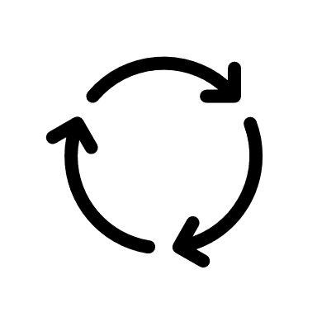
Mode opératoire de l’Usage 1
🎯Objectifs opérationnels
Sélectionner UN sujet sur lequel on souhaite avancer dans la communauté. Ce sujet doit pouvoir faire l’objet d’apprentissage.
Prendre le tableau des 7 phases pour identifier la phase dans laquelle on se trouve
Utiliser les suggestions d’activité pour imaginer les activités les plus appropriées pour l’état de la Communauté. Décider d’UNE activité qui aura lieu.
Recommencer au point 2 après la fin activité
Définir sa roadmap de communauté
📅Logistique recommandée
En atelier petit comité
10 minutes par phase
Avec les responsables de la communauté
+ les membres souhaitant prendre part aux décisions
+ les membres pouvant aider à identifier la phase

Slide 8

Usage N°2 :
Mise au point et priorisation des sujets de la communauté
PAS ENCORE COMMENCÉ | INSPIRATION | COLLECTE | INITIATION | CHOC DE LA RÉALITÉ | CONFIRMATION DE RÉUSSITES | EXPOSITION | FORTIFICATION
Sujet
Sujet
Sujet
Sujet
Sujet
Sujet
Sujet
Sujet
Sujet
Sujet
Sujet
Sujet
OÙ EN SOMMES NOUS SUR CHAQUE SUJET ?

Slide 9






Niveau 3 : Organisation de Change Community Cycle
Pour vérifier que cela correspond bien à mon besoin et mes capacités.
Puis pour organiser facilement la session
🎓Objectifs pédagogiques
🎯Objectifs opérationnels
🧑‍🤝‍🧑Public idéal
🛠️Exemples d’usages et problèmes adressés
Générer une liste d’idées d’activités utilisable pour des communautés de changement en cours
5 à 1
Sujets non couverts par cet atelier
📅Logistique
💡Idées de compléments
Aspects génériques de montage de communauté (nom, identité, etc.)
Gestion explicite de l’engagement
1H-1H30 selon durée du tour
Matériel : de quoi écrire, post-its et feuilles pour afficher sa roadmap (exemple: grand posters)

Slide 10
Ressources méthodologiques de travail

Slide 11
#OSG Change Community Cycle
Identification des phases
INSPIRATION
Personne ne sait ce qu’est le sujet même du changement.
C’est difficile alors d’avoir envie d’en savoir plus.
ET BIEN DONNONS CETTE ENVIE
COLLECTE
On a une vague idée de ce que serait le changement.
Il y a à la fois de la crainte d’implication et crainte de ne pas être impliqués
ET BIEN IMPLIQUONS DÈS LE DÉPART
INITIATION
On a une idée plus claire de ce que seraient les résultats du changement.
Il y a une différence entre les ambitions et l’état de pratique réel (qui est quasi nul)
ET BIEN FAISONS TESTER POUR DE VRAI
CHOC DE LA RÉALITÉ
On a une première idée de ce qu’est le changement en pratique, appliqué EN DEHORS de la vie de la communauté.
Il y a maintenant la découverte des résistances, freins et obstacles à franchir
ET BIEN TRAVERSONS LES DIFFICULTÉS ENSEMBLE
CONFIRMATION DE RÉUSSITES
On a mieux compris comment surmonter les défis.
Les réussites récentes doivent maintenant surmonter le défi du temps et des aléas.
ET BIEN CONSOLIDONS ET PÉRENNISONS CE QUI A ÉTÉ ACCOMPLI
EXPOSITION
On a une idée de l’effet du changement chez soi.
Il y a maintenant les opportunités de d’apporter ces impacts positifs au-delà du périmètre initial.
ET BIEN PRÉPARONS NOUS À ÉTENDRE LE CHANGEMENT
FORTIFICATION
On a une idée de comment s’impliquer dans ce changement.
Il y a peut-être conflit de priorité avec les autres engagements en dehors de la vie de la communauté.
ET BIEN OFFICIALISONS NOTRE RÔLE POUR CE CHANGEMENT

Slide 12
#OSG Change Community Cycle
Adaptation par phase
INSPIRATION
Personne ne sait ce qu’est le sujet même du changement.
C’est difficile alors d’avoir envie d’en savoir plus.
ET BIEN DONNONS CETTE ENVIE

Slide 13
#OSG Change Community Cycle
Suggestions d’activité
INSPIRATION
COLLECTE
INITIATION
CHOC DE LA RÉALITÉ
CONFIRMATION DE RÉUSSITES
EXPOSITION
FORTIFICATION
ENVIE
IMPLICATION
EXPÉRIMENTATIONS
MOYENS DE RESILIENCE
OPTIMISATION
SERVICES VERS L’EXTÉRIEUR
OFFICIALISATION
📅Meetup externes
✨Success stories extrêmes et lointaines
🔮Veille et prospective
🗣️Talks Inspirants
🌍Vue globale
🎲Serious Games de découverte
❓Ateliers « What’s In It For Me ? »
👍Success stories plus proches
😱 Collecte des craintes et 🤩opportunités d’usages / SWOT
🤝Ateliers connaissance mutuelle des membres
🔧Tutos / Dojos basiques
📄 Documentation basiques/FAQ
📣 Aide à la promotion et au lancement
🕵️‍♀️ Premiers shadowings
▶️ Invitation à la mise en application en situation réelle
🛠️ Dojos et pratiques avancées
💞 Groupes d’intervision / entraide spécifique / soutien moral /
sous groupes / Revues entre pairs
🍺 Moments pour relâcher la pression ensemble
➕ ➖ Tables d’avantages et inconvénients
⚖️ Définition des normes et règles locales
➡️ ⬅️ Identification des synergies, des ressources et documentations à mettre en commun
✔️ Clarification des best practices, des cas d’usages typiques (attention biais du survivant)
🗣️Témoignages et retours d’expériences locaux
🎅 Construction d’une offre de service
🎓 Définition de parcours de formation
🛫 Transmission au-delà de la communauté
📜 Mise en place de certification locales
⭐Exposition et promotion de la documentation
🏠 Officialisation des équipes et des tâches
😎Mise à jour des fiches de poste
👓 Intervention dans les processus de recrutement
🌍 Expansion des normes locales à d’autres domaines

Slide 14
#OSG Change Community Cycle Model
INSPIRATION
COLLECTE
INITIATION
CHOC DE LA RÉALITÉ
CONFIRMATION DE RÉUSSITES
EXPOSITION
FORTIFICATION
ENVIE
IMPLICATION
EXPÉRIMENTATIONS
MOYENS DE RESILIENCE
OPTIMISATION
SERVICES VERS L’EXTÉRIEUR
OFFICIALISATION
📅Meetup externes
✨Success stories extrêmes et lointaines
🔮Veille et prospective
🗣️Talks Inspirants
🌍Vue globale
🎲Serious Games de découverte
❓Ateliers « What’s In It For Me ? »
👍Success stories plus proches
😱 Collecte des craintes et 🤩opportunités d’usages / SWOT
🤝Ateliers connaissance mutuelle des membres
🔧Tutos / Dojos basiques
📄 Documentation basiques/FAQ
📣 Aide à la promotion et au lancement
🕵️‍♀️ Premiers shadowings
▶️ Invitation à la mise en application en situation réelle
🛠️ Dojos et pratiques avancées
💞 Groupes d’intervision / entraide spécifique / soutien moral /
sous groupes / Revues entre pairs
🍺 Moments pour relâcher la pression ensemble
➕ ➖ Tables d’avantages et inconvénients
⚖️ Définition des normes et règles locales
➡️ ⬅️ Identification des synergies, des ressources et documentations à mettre en commun
✔️ Clarification des best practices, des cas d’usages typiques (attention biais du survivant)
🎅 Construction d’une offre de service
🎓 Définition de parcours de formation
🛫 Transmission au-delà de la communauté
📜 Mise en place de certification locales
⭐Exposition et promotion de la documentation
🏠 Officialisation des équipes et des tâches
😎Mise à jour des fiches de poste
👓 Intervention dans les processus de recrutement
🌍 Expansion des normes locales à d’autres domaines
AMBASSADEURS VISIONNAIRES
& « PRÊCHEURS»
AMBASSADEURS DÉTECTIVES
AMBASSADEURS PROFESSEURS
AMBASSADEURS SUPPORT
AMBASSADEURS
AUDITEURS
AMBASSADEURS « COMMERCIAUX »
AMBASSADEURS DIPLOMATES

Slide 15













Lien avec les rôles de la méthode #OSG
Evolution des membres novices en capacité de transmission
INSPIRATION
COLLECTE
INITIATION
CHOC DE LA RÉALITÉ
CONFIRMATION DE RÉUSSITES
EXPOSITION
FORTIFICATION
ENVIE
IMPLICATION
EXPÉRIMENTATIONS
MOYENS DE RESILIENCE
OPTIMISATION
SERVICES VERS L’EXTÉRIEUR
OFFICIALISATION
NIV 5 ANIMATEUR(-TRICE) : Je mène l’animation, j’invite et je forme à animer
NIV 7 CONTENT COMMUNITY BOOSTER : Je connecte les personnes, j’aide à monter en niveau
NIV 4 CO-ANIMATEUR(-TRICE) : Je co-anime, je fais expérimenter
NIV 3 ECLAIREUR(-SE) : J’identifie l’opportunité de rejouer, je promeus, j’organise
NIV 2 JOUEUR(-SE) : J’expérimente, je pratique
NIV 6 CRÉATEUR(-SE) : Je créé des variantes, des adaptations ou de nouveaux contenus
NIV 1 CURIEUX(-SE) : Je m’intéresse, j’ai envie de tester

Slide 16
Lien avec les rôles de la méthode #OSG
Champ d’intervention des membres par rôle
INSPIRATION
COLLECTE
INITIATION
CHOC DE LA RÉALITÉ
CONFIRMATION DE RÉUSSITES
EXPOSITION
FORTIFICATION
ENVIE
IMPLICATION
EXPÉRIMENTATIONS
MOYENS DE RESILIENCE
OPTIMISATION
SERVICES VERS L’EXTÉRIEUR
OFFICIALISATION
Community Booster
Créateur
Animateur
Co-animateur
NIV 7 CONTENT COMMUNITY BOOSTER : J’établis de quoi pousser la communauté plus loin
NIV 6 CRÉATEUR(-SE) : Je créé des contenus, j’ajuste les pratiques
NIV 5 ANIMATEUR(-TRICE) : Je mène les groupes à travers les difficultés
Eclaireur
NIV 4 CO-ANIMATEUR(-TRICE) : Je fais expérimenter
NIV 3 ECLAIREUR(-SE) : Je promeus,

